Slide 1
HVV蓝队经验总结
分享人：许书健

Slide 2

网安的职业操守
第二十六条 开展网络安全认证、检测、风险评估等活动，向社会发布系统漏洞、计算机病毒、网络攻击、网络侵入等网络安全信 息，应当遵守国家有关规定。
第二十七条 任何个人和组织不得从事非法侵入他人网络、干扰他人网络正常功能、窃取网络数据等危害网络安全的活动；不得提 供专门用于从事侵入网络、干扰网络正常功能及防护措施、窃取网络数据等危害网络安全活动的程序、工具；明知他人从事危害 网络安全的活动的，不得为其提供技术支持、广告推广、支付结算等帮助。
第四十八条 任何个人和组织发送的电子信息、提供的应用软件，不得设置恶意程序，不得含有法律、行政法规禁止发布或者传输 的信息。 电子信息发送服务提供者和应用软件下载服务提供者，应当履行安全管理义务，知道其用户有前款规定行为的，应当停止提供服 务，采取消除等处置措施，保存有关记录，并向有关主管部门报告。
第四十三条 个人发现网络运营者违反法律、行政法规的规定或者双方的约定收集、使用其个人信息的，有权要求网络运营者删除 其个人信息；发现网络运营者收集、存储的其个人信息有错误的，有权要求网络运营者予以更正。网络运营者应当采取措施予以 删除或者更正。 第四十四条 任何个人和组织不得窃取或者以其他非法方式获取个人信息，不得非法出售或者非法向他人提供个人信息

Slide 3

实事报道
12月22日晚，“快手直播间出现大量色情内容”事件，对于平台型企业来讲，已构成重大危机事件的等级，因为事件发生突然、影响广泛、事件性质触及法律。
黑客的这种攻击已经严重触犯法律
作为学习网络安全的我们又会有怎样的思考呢？

Slide 4

专家解读
360数字安全集团专家分析认为，这极有可能是一场有组织、有预谋的外部黑客攻击。从技术路径来看，攻击者可能利用了直播推流接口的底层漏洞，绕过了平台的实名认证与内容审核链路。这种大规模、高频次的黑产渗透，暴露出快手在应对极端安全攻击时的风控防御体系存在明显漏洞。
奇安信安全专家汪列军表示，此次攻击之所以能造成大规模破坏，核心原因在于黑灰产已全面迈入 “自动化攻击” 时代，而平台仍依赖传统人工防御模式。黑客借助自动化工具批量注册、操控僵尸号，实现违规内容的秒级发布与扩散，这种规模化攻击完全超出人工审核的应对极限。传统人工审核存在天然滞后性，面对每秒数十条的违规内容洪流，往往陷入 “封禁不及新增” 的被动局面，即便增派人手也难以填补攻防效率差。

Slide 5
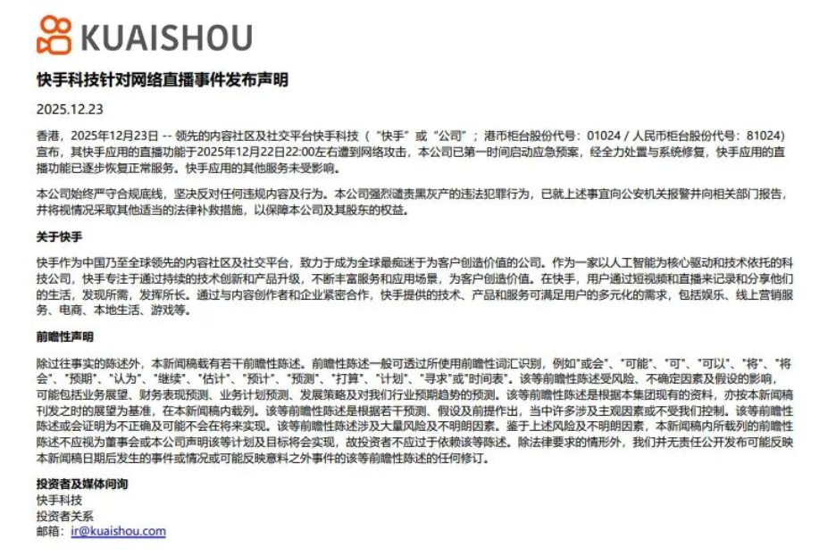
全力抵制黑灰产
12月23日，快手团队马上给予反馈和声明，图中提到，“本公司已第一时间启动应急预案”，这其实就是我们安全人员要做的事情，应急响应是属于我们蓝队的一个范畴里的。
可想而知，如果我国政务平台和教育平台等国家平台遭遇到这样的攻击，此时是有多么严重的后果，所以我国每一年都会进行HW行动，争取扼杀在摇篮！

Slide 6

HW的意义
随着《网络安全法》和《等级保护制度条例2.0》的颁布，国内企业的网络安全建设需与时俱进，要更加注重业务场景的安全性并合理部署网络安全硬件产品，严防死守“网络安全”底线。“HW行动”是国家应对网络安全问题所做的重要布局之一。加强网络安全意识，是所有单位有序地完成“HW行动”必不可少的一项基础和必须做扎实的工作。
没有网络安全就没有国家安全

Slide 7

蓝队介绍
做什么？
怎么做？
一些技巧
让每一次攻击都变成我们的防御升级补丁

Slide 8

蓝队介绍
蓝队简介：
蓝队的核心使命是用实战结果验证企业安全体系的真实有效性。就像体检能发现人体潜在疾病，红蓝对抗通过模拟攻击暴露企业网络中的薄弱环节。攻击方（红队）如同黑客，尝试从无数路径突破防线；防守方（蓝队）则需要像“安全工程师+急救医生”双重角色，既要预判攻击路径加固系统，又要在攻击发生时快速止血并溯源。

Slide 9
目录
护网工作整体流程
监控技巧
研判技巧
溯源技巧
注意事项
报告编写

Slide 10
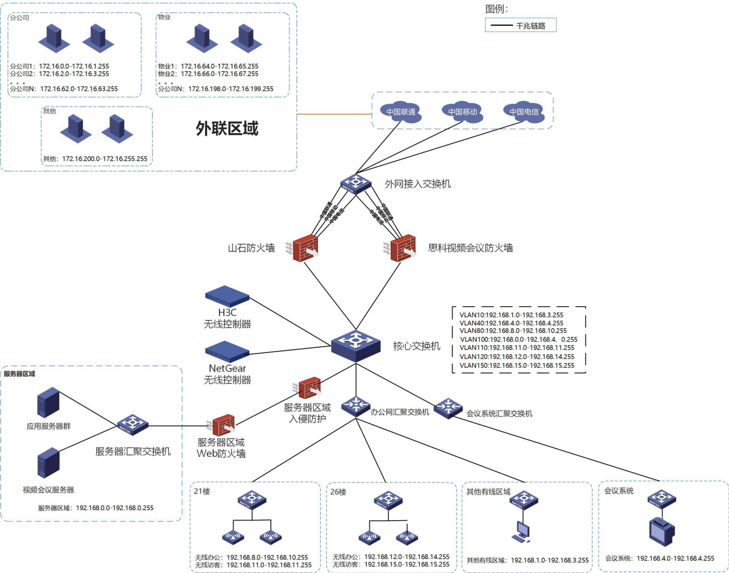
护网工作整体流程 —— 备战阶段
目的
减少护网被攻击面
主动发现安全风险
闭环潜伏安全隐患
了解自身安全现状
完善安全监控能力
提高安全防护能力
工作（护网前两个月）——自查
网络安全架构分析
护网保障资产梳理
全面基础安全检查
业务系统风险分析
内部账号安全审计
安全能力缺陷补充
整体安全策略优化

Slide 11
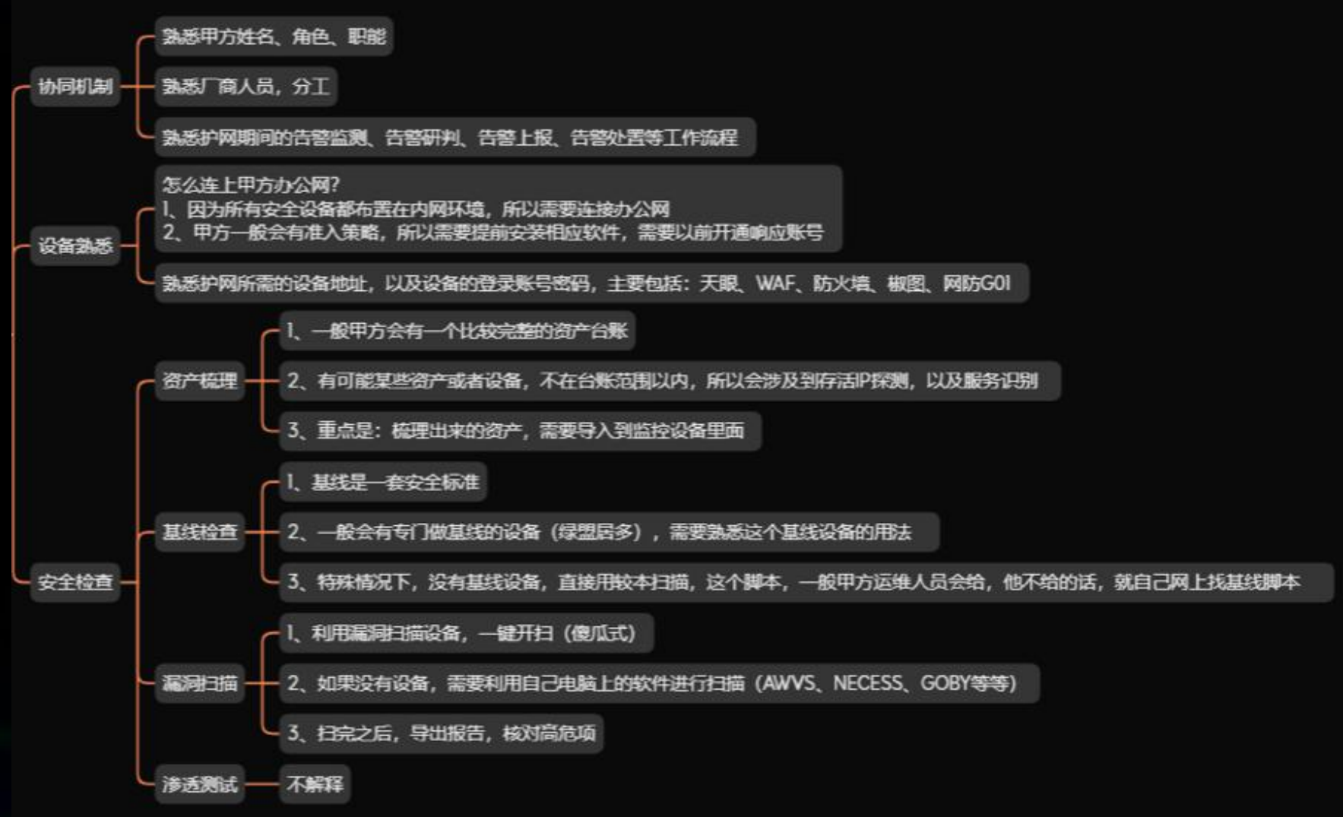
护网工作整体流程 —— 临战阶段
目的
建立护网保障机制
熟悉应急响应流程
提高内部安全意识
检验护网保障能力
磨合护网保障团队
主动改进自身不足
工作（护网前一个月）——预演
护网保障团队组建
应急场景演练开展
应急场景预案调整
安全意识宣贯培训
红蓝对抗攻防演练
保障机制调整优化

Slide 12
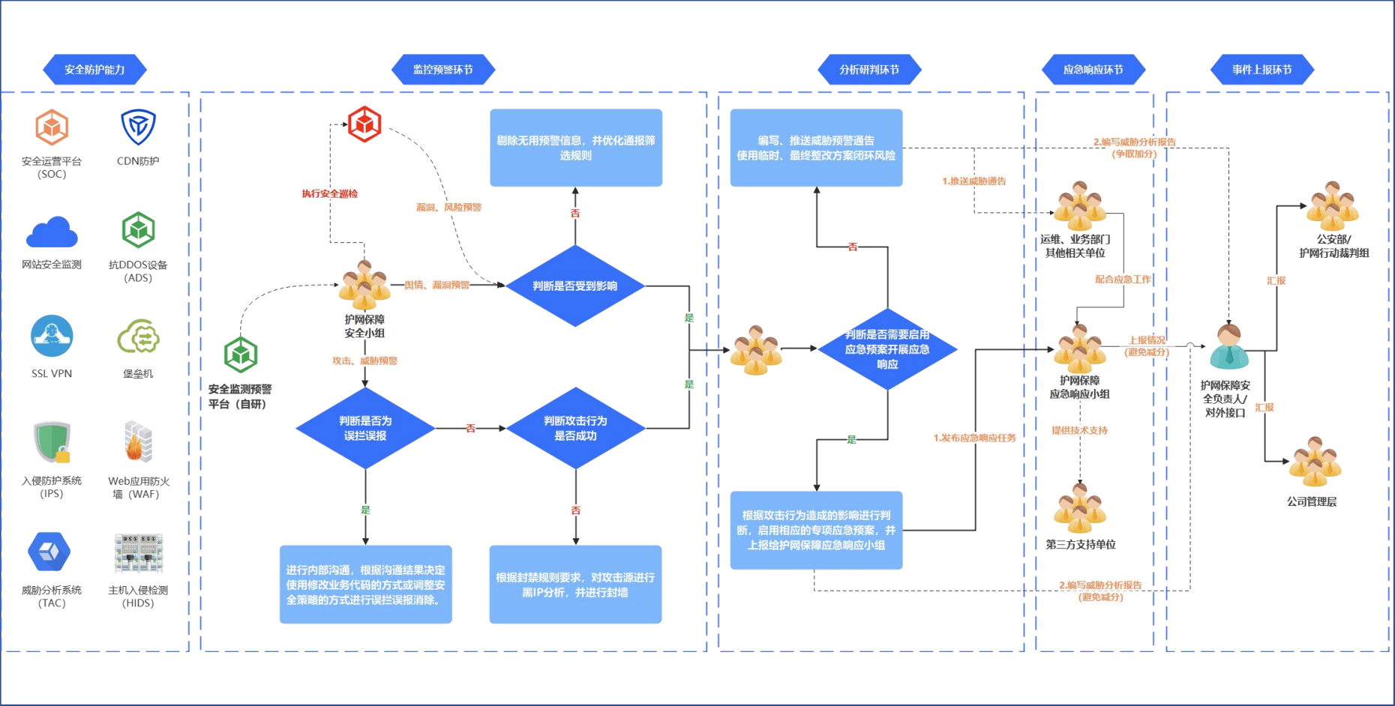
护网工作整体流程 —— 决战阶段
工作（持续2周）——保障
通告处置
封堵封禁
监控预警
分析研判
应急响应
策略优化
安全巡检
目的
避免非必要减分情况
提前进行攻击拦截
主动获取各项加分项
及时控制安全风险

Slide 13
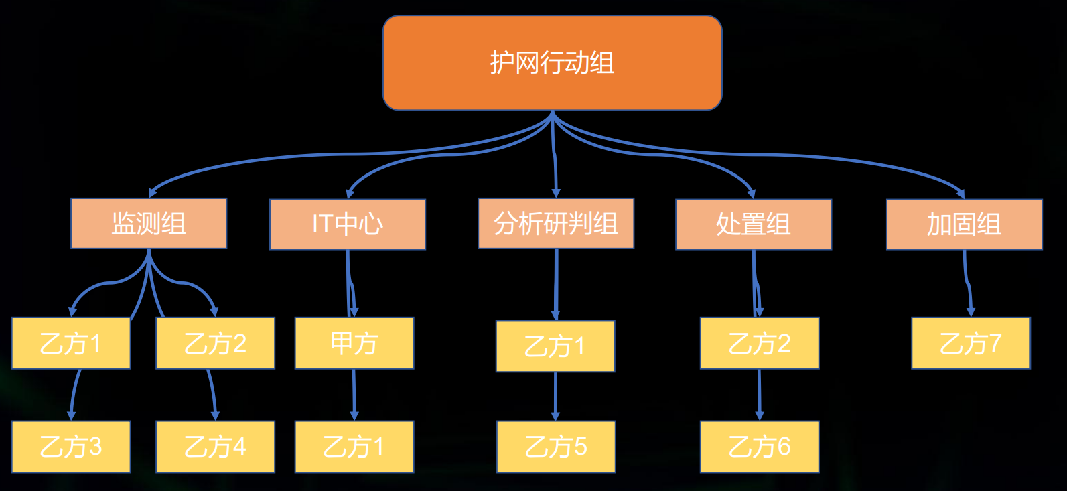
护网工作整体流程 —— 参与厂商及角色分工

Slide 14
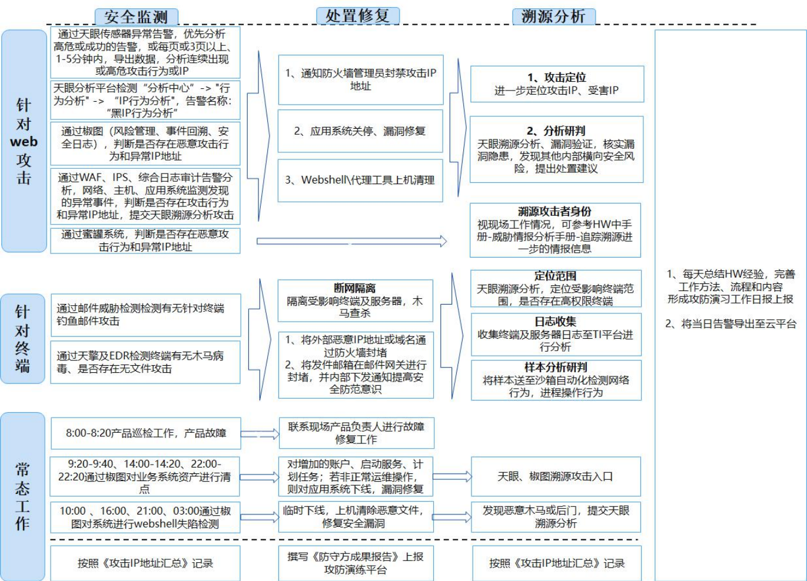
告警事件处置总体流程

Slide 15
监控技巧
熟知每日报告格式、流程以及对接人。
每5-10分钟刷新一次告警列表（网页漏洞利用、webshell上传和命令执行），统计攻击IP，将IP同步到研判组，需排除负载和代理类设备，避免影响业务。
重点关注攻击结果：成功和失陷的告警，发现攻击成功实践后上报研判组进行分析研判；4. 重点关注告警信息：网页漏洞利用、webshell上传、weblogic反序列化、文件上传、FTP爆破、SSH爆破、数据库爆破、web登录入口爆破；
每日收集合规类信息：弱口令、SQL语句查询、敏感信息泄露；6. 负责配合查询日志信息，提供日志给研判和溯源组进行分析溯源；

Slide 16
监控技巧 —— 排除误报
观察请求所使用的协议，观测其是否为正常业务功能点该有的请求。
通过监控平台对此告警进行筛选，观察其是否在护网开始前就已经出现。
根据不同漏洞类型，进行专一的排除，例如：设备报了一个RCE，配合请求包具体内容，观察其是否成功执行，执行的命令是否存在可控变量，参数，如果成功执行，回溯命令执行链 ；
多设备联动排除，检索攻击ip是否在其他监控设备也出现，通过情报中心或威胁分析平台对ip来源，归属进行查询；

Slide 17
研判技巧 —— 多平台联动研判
熟知每日报告格式、流程以及对接人。
负责对护网期间各监控组上报的安全事件，进行研判分析，并给出研判结论和处置建议。
结合安全告警信息，查看攻击事件、攻击特征、特征文件、攻击IP等判断是否入侵成功；每15-30分钟刷新1次告警，包括查看天眼分析平台，邮件沙箱，WAF，HIDS，SOC；
根据时间类型和重要程度，在事件平台对该告警事件进行研判和给出处置建议；
提供专业建议协助处置组完成应急处置；

Slide 18
溯源技巧 —— 社工层面
灵活利用互联网上的 ，结合相关群聊组织动向，根据相关群成员是否有异常举动（如发布异常链接等）进行，根据已到的获取基本信息（社交id，qq账号，邮箱等）进行反向钓鱼同时利用各种应用的身份验证手段进行手机号，身份证号调查等。

Slide 19
溯源技巧 —— 技术层面
攻击源捕获
安全设备报警，如扫描IP、威胁阻断、病毒木马、入侵事件等
日志与流量分析，异常的通讯流量、攻击源与攻击目标等
服务器资源异常，异常的文件、账号、进程、端口，启动项、计划任务和服务等邮件钓鱼，获取恶意文件样本、钓鱼网站URL等
蜜罐系统，获取攻击者行为、意图的相关信息

Slide 20
注意事项
【禁止渗透行为】未经许可和授权，禁止对各类系统、IT 基础设施进行渗透测试等攻击行为，如有漏洞测试需求需逐层申请测试。
【禁止扫描刺探内网】未经许可和授权，禁止对内网进行端口探测、资产发现或者漏洞扫描。
【禁止关闭绕过奇安信安全设施】未经许可，禁止卸载奇安信终端管控软件、禁止绕过准入措施、禁止卸载安全防护软件、禁止停止服务器日志采集服务。如需进行前述操作的，需向信息安全部报批。
【禁止使用远控软件】未经许可，禁止使用未经允许的远程控制软件从外网控制内网终端或服务器；禁止使用各类反向代理软件打通内外网。如需要进行前述操作的，需向逐层申请VPN。
【禁止内部钓鱼】未经许可，禁止向邮箱投递伪造邮件、钓鱼邮件和含有恶意样本的邮件。传递样本或 IOC 的邮件，请务必在邮件中标明样本和链接有害，防止收件人误点。如需要进行前述操作的，需逐层做出申请，由信息安全部协助进行测试。

Slide 21
注意事项
【禁止随意测试恶意样本】未经许可，禁止在办公网测试蠕虫、木马等恶意样本。
【禁止私自发布互联网应用】未经许可，禁止私自将应用发布到互联网。
【禁止私借账号密码】未经许可，禁止将个人所拥有的奇安信等账号和密码借给他人使用。个人账号密码包括但不限于邮箱账号密码、内部系统账号密码。
【禁止第三方软件传输工作数据】禁止使用 QQ、微信等即时通信工具传输、备份内部数据。
【禁止不总结报告】每天日报要通过蓝信发送给项目经理。
【禁止迟到早退】每天要提前到工位，牢记打卡，不能出现漏打、晚打情况。
【禁止未锁屏离开工位】不在电脑前一定要电脑锁屏。
【禁止带毒上岗】及时修复系统安全漏洞，定期查杀病毒木马；

Slide 22
报告编写 —— 攻击事件上报
内容要素：
告警时间
告警设备
攻击IP（xff）
受害IP
威胁名称
攻击结果
处置建议
示例：
攻击时间：2022-08-01 00:02:13
告警设备：宽带网天眼平台（10.136.23.23）攻击IP：10.30.138.16
XFF:10.30.139.227
受害IP：10.161.35.124
威胁名称：代码执行
攻击结果：成功
处置建议：排查失陷面、主机下线排查

Slide 23
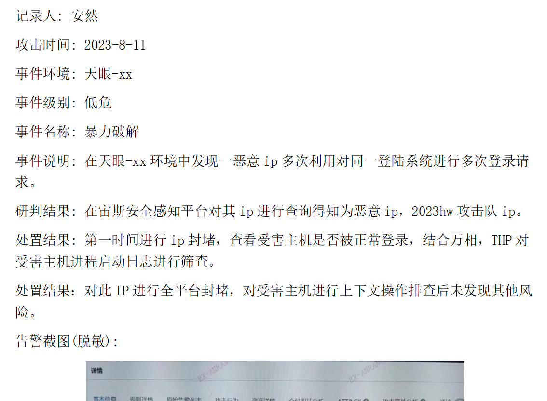
报告编写 —— 溯源分析报告
内容要素：
综述
线索分析
攻击者画像
溯源分析过程
事件应急响应流程

Slide 24
常见安全设备
态势感姿
web应用防火墙
奇安信天擎终端管理
日志分析服务器
SSLVPN
核心防火墙

Slide 25
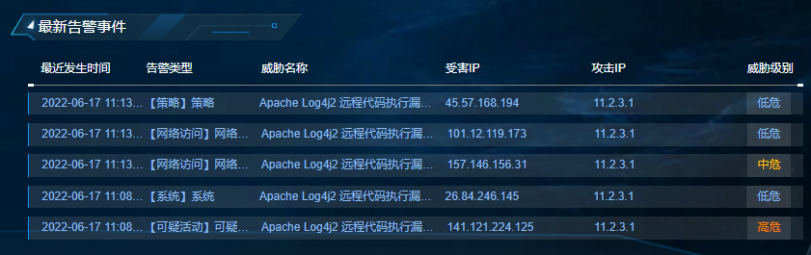
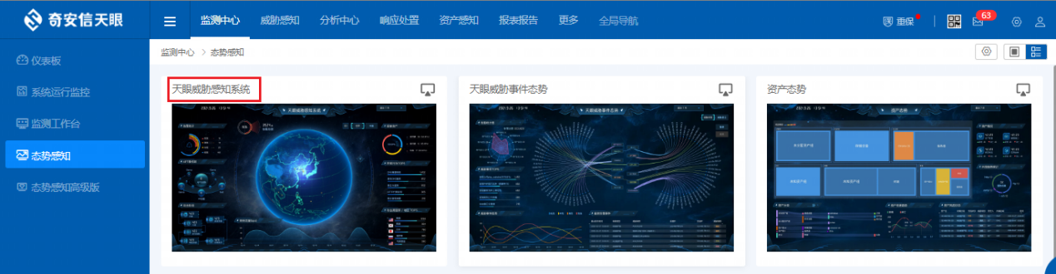
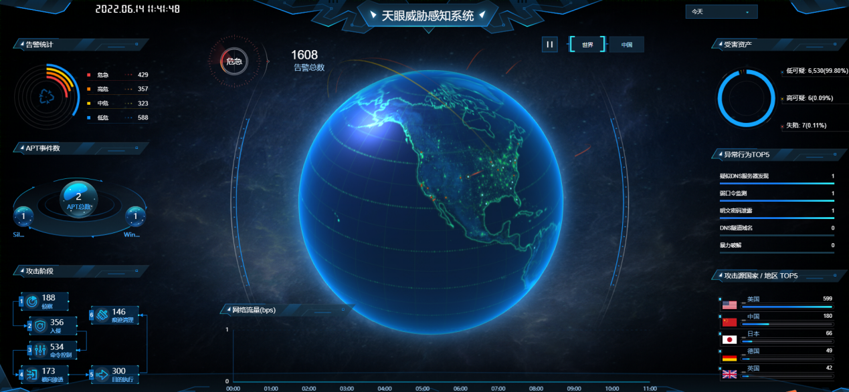
态势感知-系统

Slide 26
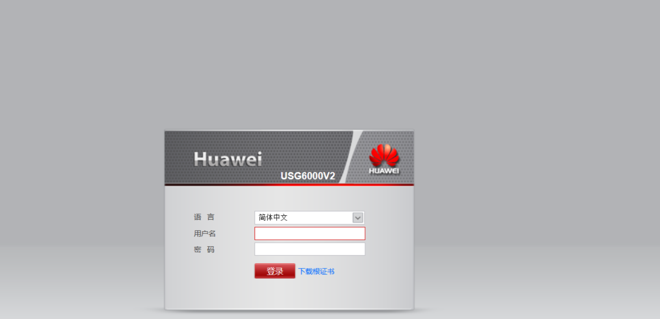
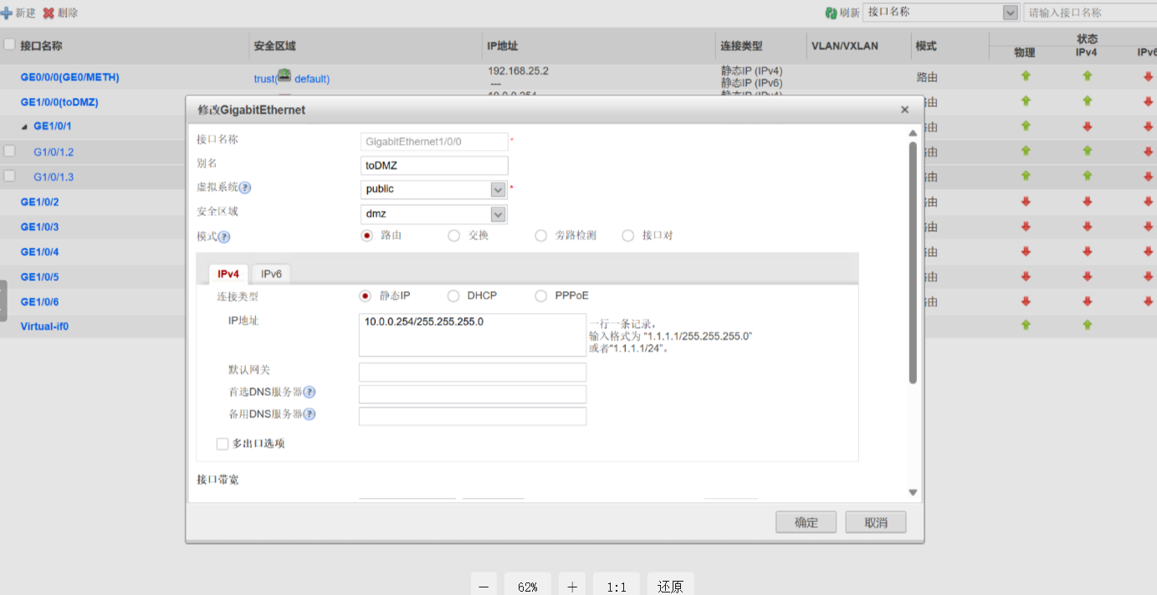
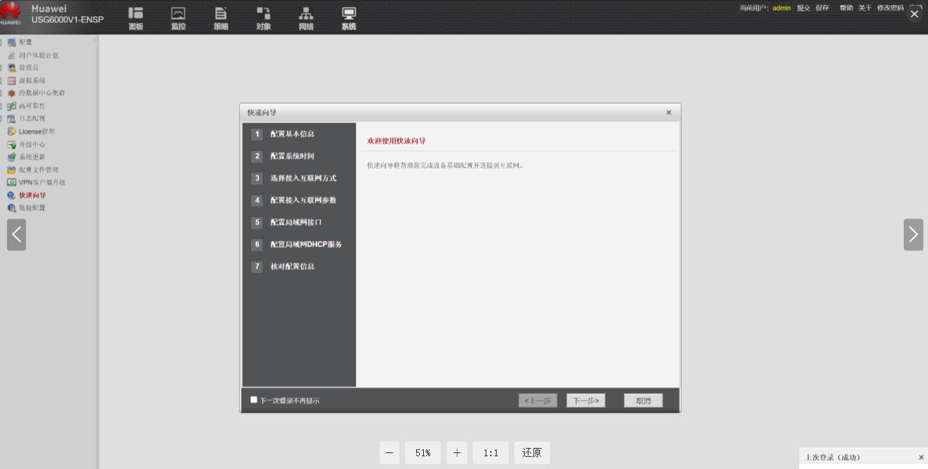
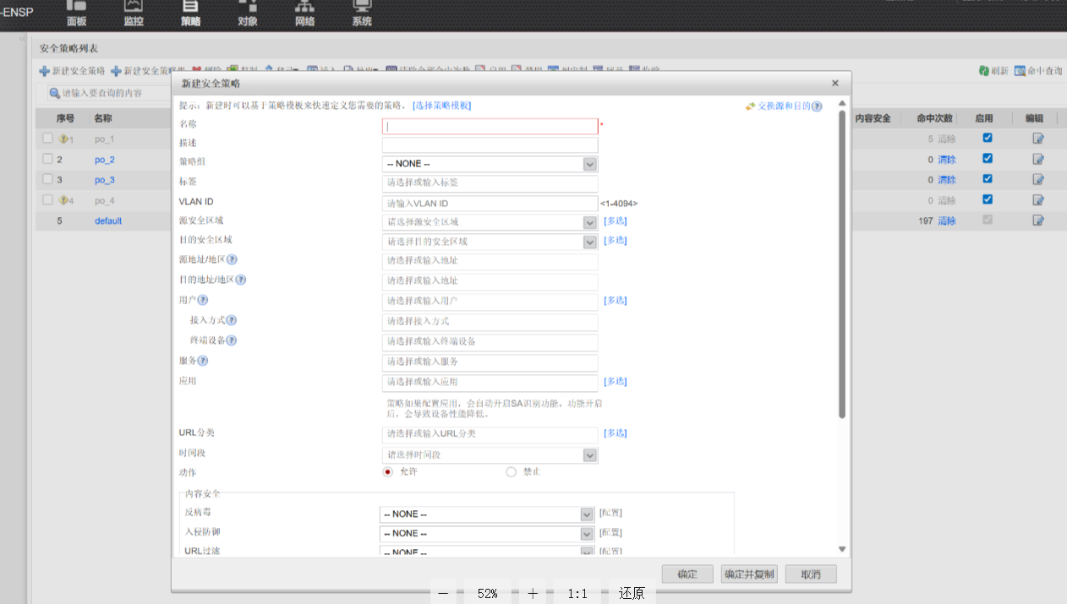
防火墙-系统
华为防火墙登入界面
安全配置
主界面
安全策略

Slide 27
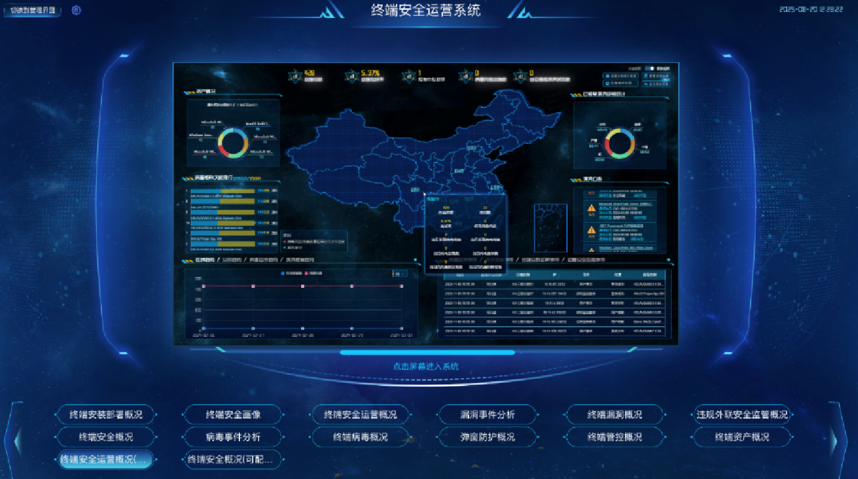
终端管理-系统
奇安信终端管理平台

Slide 28
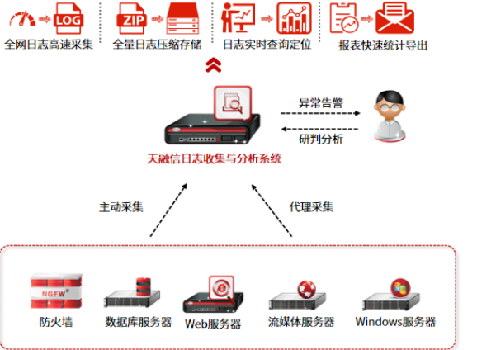
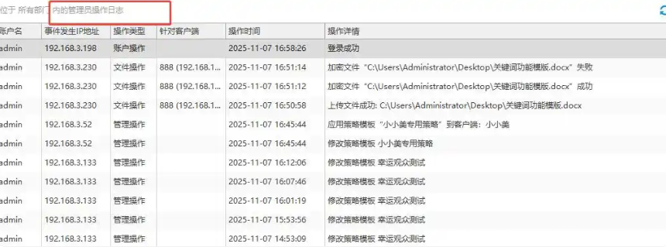
日志审计-系统
日志分析
审计系统规划图
进行日志分析

Slide 29
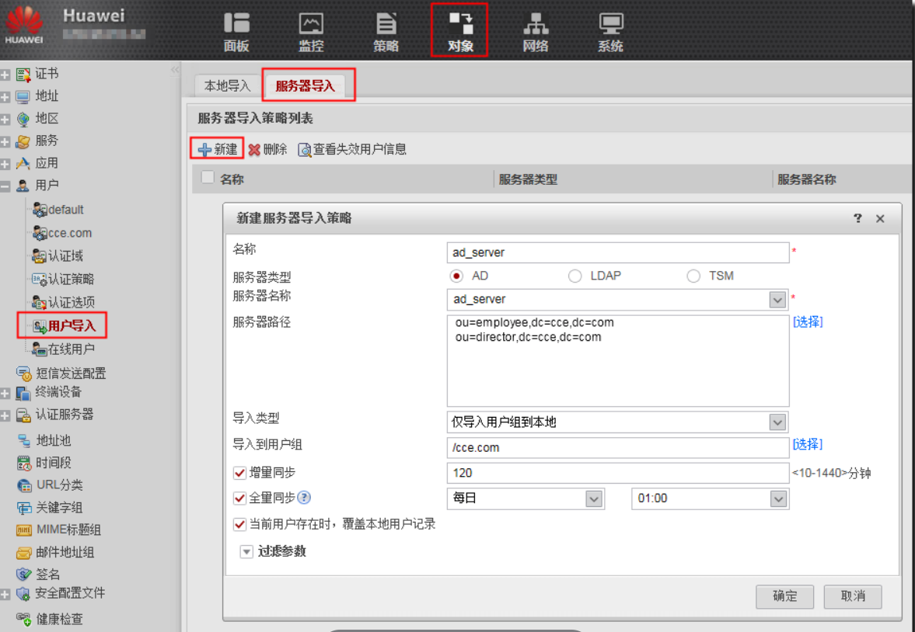
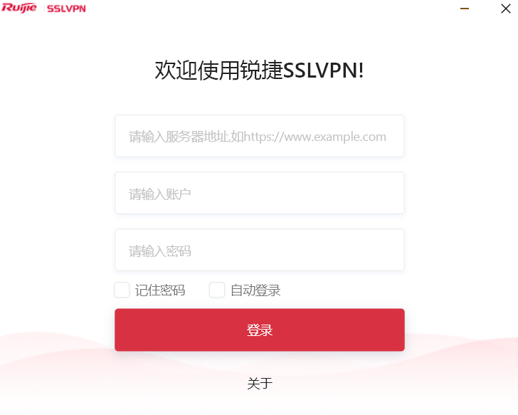
SSLVPN-系统
配置vpn
vpn的使用

Slide 30

提问-回答环节

Slide 31

提问-回答环节
请提出你的问题

Slide 32
分享到此结束，谢谢大家！
分享人：许书健

